Slide 1
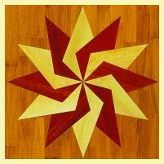
INTARZIJA
Martin KNUPLEŽ,
OŠBI

Slide 2
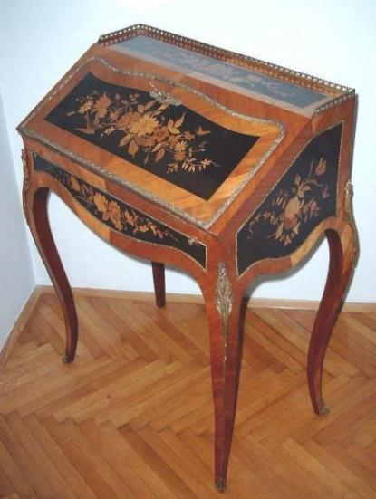
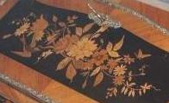
KAJ JE INTARZIJA
Intarzija je krasilna tehnika pohištva.
Tanke liste furnirja različnih barv sestavijo v cvetlični, krajinski ali drug okras ter nalepijo (furnirajo) na površino manj vrednega lesa ali lesnega gradiva. V uporabi je že od antike, v Evropi pa je priljubljena od 17. stoletja naprej.

Slide 3
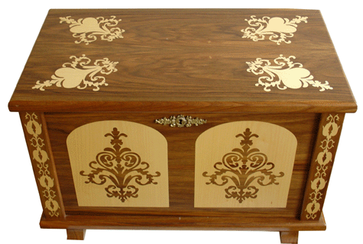
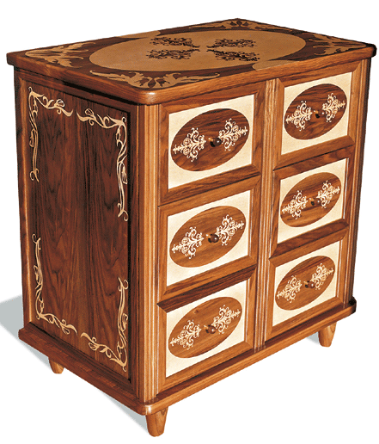
ZGODOVINA INTARZIJE
EGIPČANI: so pred več kot 3000 leti z intarzijo krasili svoje umetnine (v grobnici kralja Tutankamona: prestol, skrinjo, pohištvo, …)
PERZIJA, INDIJA, KITAJSKA, JAPONSKA: lesni mozaiki v tleh.
Veliko stoletij je bila intarzija draga in prestižna umetnina.
V 16. stol. so skonstruirali žago za rezanje tankih listov lesa – furnir, ki je poenostavil izdelavo intarzije.
Proti koncu 19. stol. se je uveljavila tanko-furnirna intarzija, ki je postala dostopna širšim krogom ljudi.

Slide 4
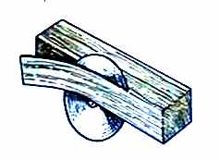
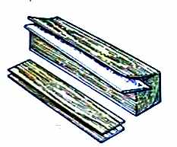
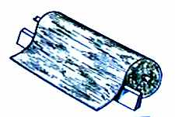
PRIDOBIVANJE FURNIRJA
Furnir je tanka plast lesa.
Pridobivajo ga na različne načine:
z žaganjem - 1 -3 mm debel list ima širino debla. Uporaba: za oblaganje manj kvalitetnih plošč (iverice), daje lep videz. Pri žaganju precej lesa odpade v žagovino.
z rezanjem - list ima širino debla in je tanjši od 1mm. Ima lep naravni videz lesa. Pri rezanju ni odpada , zato ga uporabljamo za dragocene (eksotične) furnirje.
z luščenjem - deblo pred luščenjem parijo.
List je velika ploskev.
Luščen furnir uporabljamo za izdelavo vezanih plošč.

Slide 5

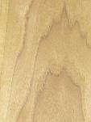





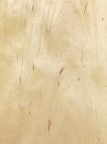


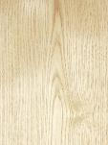


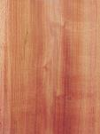
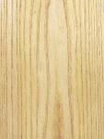




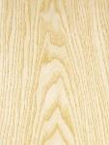
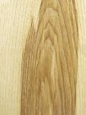
Vrste furnirjev: navadni (pridobljeni iz debel dreves)
BELA BUKEV
OREH (beljava)
LIPA
LEDENA BREZA
BREZA
CITRONA
ČEŠNJA
JELŠA
JAVOR
HRAST
KOSTANJ
HRUŠKA
JABLANA
SLIVA
BREST
BOR
MACESEN
SMREKA
JESEN
SLAVONSKI JESEN
SLAVONSKI OLIVNI JESEN

Slide 6
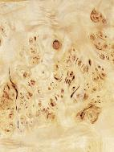
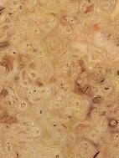
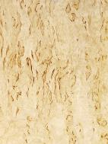
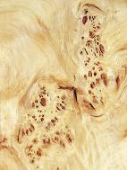
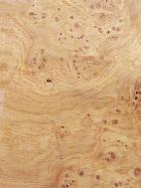
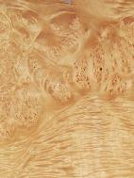

Vrste furnirjev: mazer (pridobljeni iz drevesnih korenin)
TOPOL
BREST
BREZA
ČEŠNJA
HRAST
JAVOR
JESEN

Slide 7
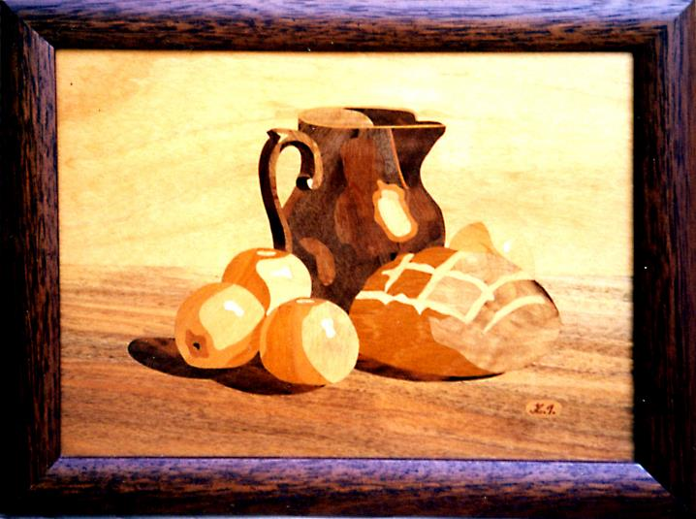
PRIMERI INTARZIJE

Slide 8
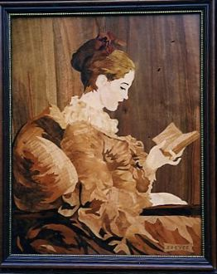
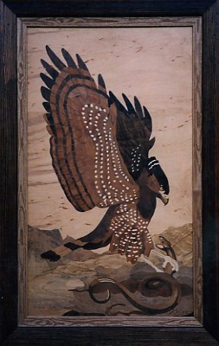
PRIMERI INTARZIJE

Slide 9
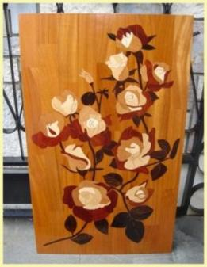
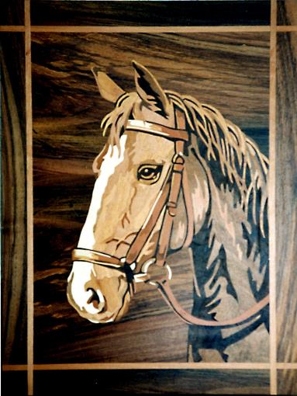
PRIMERI INTARZIJE

Slide 10
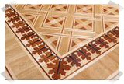
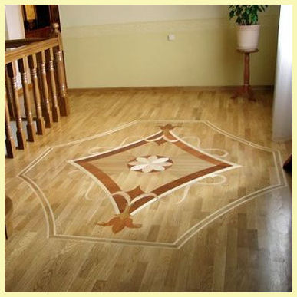
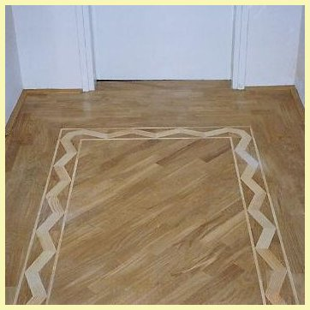
INTARZIJSKI PARKETI

Slide 11

Kako čudovite intarzije!
In vse so napravljene iz koščkov furnirja!
Tudi jaz bom izdelal intarzijo!!!!

Slide 12

Za prikazane intarzije je bilo potrebnih več kot 100 ur natančnega dela!!!
Ker imam na voljo le
4 šolske ure, bom narisal preprost vzorec!

Slide 13

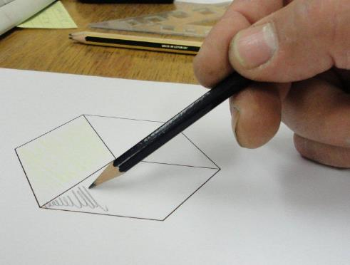
RISANJE IN BARVANJE PREDLOGE
Z matematičnimi liki lahko sestavim zanimive motive.
Ob tem pa bodo navdušeni tudi učitelji matematike in tehnike!
Z BARVANJEM NAKAŽEM RAZLIČNE BARVE FURNIRJA.

Slide 14
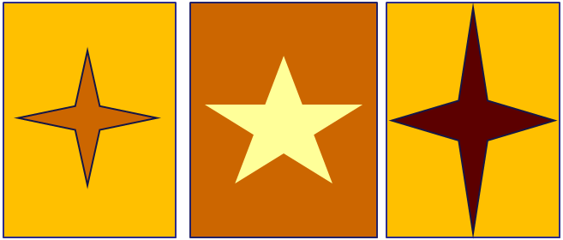
RISANJE IN BARVANJE PREDLOGE
Še nekaj preprostih vzorcev predlog

Slide 15

RISANJE IN BARVANJE PREDLOGE
Še nekaj preprostih vzorcev predlog

Slide 16
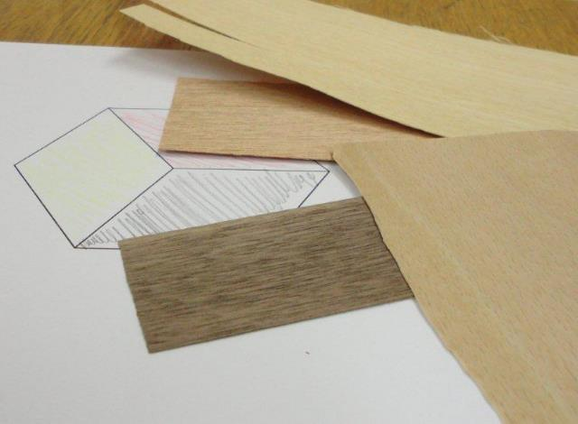
IZBIRANJE FURNIRJA
GLEDE NA BARVE PREDLOGE BOM IZBRAL USTREZEN FURNIR.

Slide 17
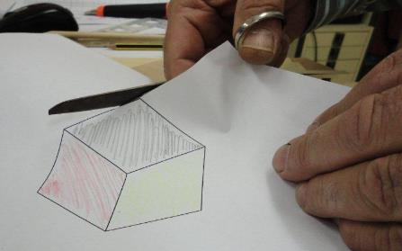
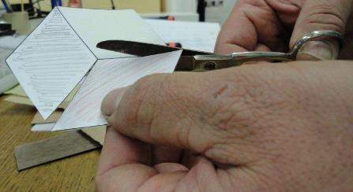
IZREZOVANJE IN RAZREZ PREDLOGE
S škarjicami bom pazljivo izrezal predlogo …
… in jo nato še razrezal na posamezne dele!

Slide 18
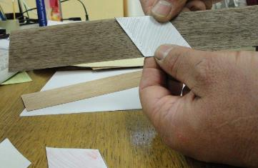
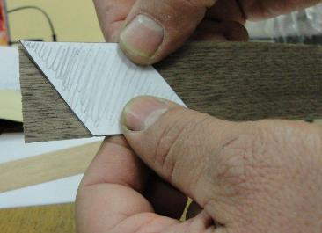
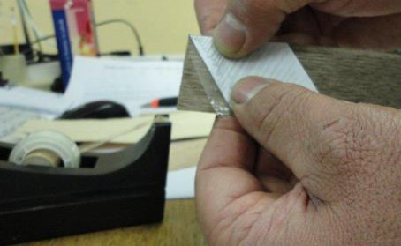
KOSE PREDLOGE PRILEPI NA FURNIR
NE NA SREDINO!!!
Moram varčevati z gradivom!
Robove predloge zalepim na furnir z lepilnim trakom!
DA! TAKO JE PRAV!

Slide 19
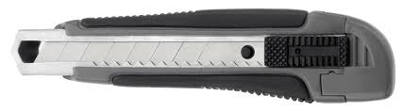
REZANJE Z NOŽKOM
NOŽ IMA IZREDNO OSTRO REZILO, …
… ZATO BOM Z NOŽKOM RAVNAL ZELO PREVIDNO!
ZA REZANJE BOM NASTAVIL LE
1 SEGMENT REZILA!

Slide 20
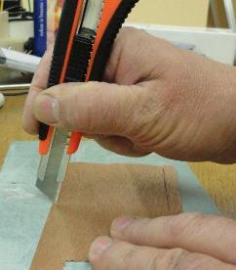
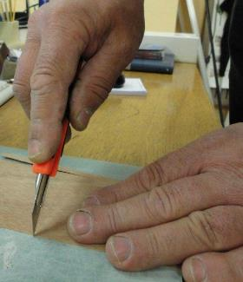
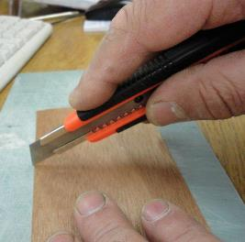
DRŽANJE NOŽKA
NOŽKA NE SMEM DRŽATI KOT SVINČNIK, KER BI CEFRAL GRADIVO!
Z DLANJO OBJAMEM ROČAJ NOŽKA.
S KAZALCEM URAVNAVAM PRITISK REZILA NA GRADIVO.
SPREDNJI ROB NOŽKA NAJ OKLEPA S PODLAGO KOT PRIBLIŽNO 90°
TUDI STRANSKI ROB REZILA NAJ BO GLEDE NA PODLAGO POD KOTOM 90°

Slide 21
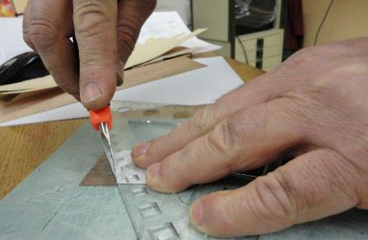
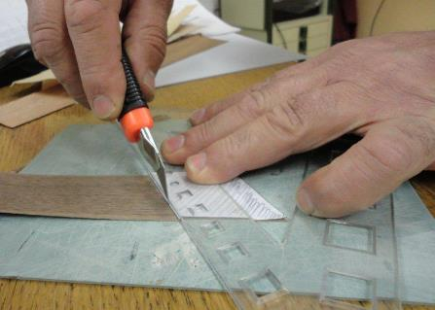
REZANJE Z NOŽKOM
RAVNE ROBOVE MOTIVA INTARZIJE BOM REZAL OB DEBELEJŠEM ROBU TRIKOTNIKA.
S PRSTI MOČNO PRITISKAM TRIKOTNIK NA PODLAGO VSAJ
1 ALI 2 cm OD POTI REZILA, DA SE NE POREŽEM!
DA BOM ODREZAL DEBELEJŠE GRADIVO, BOM VEČKRAT ZAREZAL Z NOŽKOM.
S TRIKOTNIKOM VEDNO POKRIJEM DEL, KI GA POTREBUJEM
Martin Knuplež, OŠBI

Slide 22
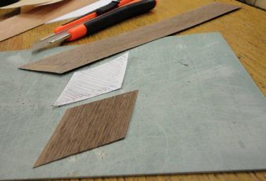
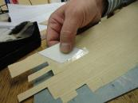
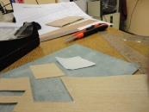
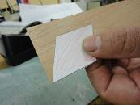
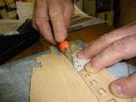
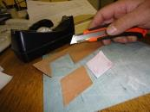
REZANJE Z NOŽKOM
SUPER! USPELO MI JE IZREZATI PRVI DEL MOTIVA!!!
PO ENAKEM POSTOPKU IZREŽEM ŠE PREOSTALE DELE MOTIVA.

Slide 23
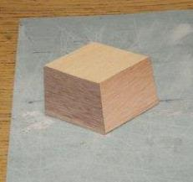


SESTAVLJANJE MOTIVA
DELE MOTIVA SESTAVIM IN PREVERIM, ČE SE DOBRO PRILEGAJO
POGLED Z ZADNJE STRANI.
ODLIČNO!!!
SPOJE PRELEPIM
Z LEPILNIM
TRAKOM.

Slide 24



IZREZOVANJE OSNOVNEGA FURNIRJA
MOTIV POSTAVIM NA OSNOVNI FURNIR INTARZIJE…
… IN ROBOVE PRILEPIM Z LEPILNIM TRAKOM.

Slide 25



IZREZOVANJE OSNOVNEGA FURNIRJA
TRIKOTNIK NASTAVIM OB ROB MOTIVA IN PREVIDNO ZAREŽEM OSNOVNI FURNIR.
ČE JE POTREBNO, VOGALČKE ŠE DODATNO ZAREŽEM.
OSNOVNI FURNIR OBRNEM IN PREVERIM ALI JE V CELOTI PREREZAN

Slide 26



SESTAVLJANJE INTARZIJE
PA JE IZREZANO!
SE BO MOTIV PRILEGAL?
MORAL BI SE!!!
SPOJE SPET PRELEPIM Z LEPILNIM TRAKOM.

Slide 27


LEPLJENJE INTARZIJE NA DEŠČICO
Z ZADNJE STRANI ODSTRANIM MOREBITNE KOŠČKE LEPILNEGA TRAKU!
PRIPRAVIM DEŠČICO NA KATERO BOM ZALEPIL FURNIR.
PRIPRAVIM TUDI PRIBOR ZA LEPLJENJE: zaščito za mizo, neostik lepilo ter kartonček za nanašanje lepila.

Slide 28


LEPLJENJE INTARZIJE NA DEŠČICO
PRED LEPLJENJEM BOM ODPRL OKNO IN ZAŠČITIL MIZO S PAPIRJEM.
LEPIL BOM Z LEPILOM NEOSTIK. LEPILO JE POTREBNO NANESTI NA DEŠČICO IN NA FURNIR!
LEPILO JE POTREBNO NA TANKO RAZMAZATI S POMOČJO KARTONČKA BREZ PRESLEDKOV NA POPOLNOMA VSO POVRŠINO, SICER BODO PRI LAKIRANJU NASTAJALE NA INTARZIJI GUBE!

Slide 29


LEPLJENJE INTARZIJE NA DEŠČICO
PO ENAKEM POSTOPKU NANESEM LEPILO TUDI NA FURNIR na strani, kjer ni lepilnega traku!
ODVEČNO LEPILO POTEGNEM S FURNIRJA NA PAPIR S KARTONČKOM.

Slide 30


LEPLJENJE INTARZIJE NA DEŠČICO
POZOR! KO SE Z LEPILOM NAMAZANI POVRŠINI STAKNETA, JU NE MOREŠ VEČ PREMIKATI! ZATO NATANČNO PORAVNAM ROBOVE.
VSO POVRŠINO FURNIRJA MOČNO PRITISNEM NA DEŠČICO!

Slide 31


LEPLJENJE INTARZIJE NA DEŠČICO
SEDAJ LAHKO S FURNIRJA ODSTRANIM LEPILNI TRAK. POMAGAM SI S KONICO NOŽKA
SUPER!
LEPO JE USPELO!

Slide 32



BRUŠENJE INTARZIJE
S FINIM BRUSNIM PAPIRJEM NA BRUSNI DEŠČICI NARAHLO OBRUSIM POVRŠINO INTARZIJE.
PRAV TAKO OBRUSIM STRANSKE ROBOVE.
POZOR! PLOŠČICO PRITISKAM NA LES LE PRI POMIKANJU NAVZDOL, DA NE SCEFRAM FURNIRJA.

Slide 33



LAKIRANJE INTARZIJE
PRED LAKIRANJEM ZAŠČITIM MIZO S PAPIRJEM ALI FOLIJO. LAKIRAL BOM Z OKOLJU PRIJAZNIM BREZBARVNIM LAKOM NA VODNI OSNOVI. UPORABIL BOM ČOPIČ Z NEKOLIKO TRŠIMI DLAČICAMI.
LAK BOM NAJPREJ S PALČKO DOBRO PREMEŠAL. ČOPIČ BOM POMOČIL V LAK LE DO POLOVICE DLAČIC. PRI LAKIRANJU GA BOM PREMIKAL V SMERI VLAKEN OSNOVE INTARZIJE.

Slide 34



LAKIRANJE INTARZIJE
LAK NANAŠAM ČISTO NA TANKO. TAKO SE BO POSUŠIL NA OTIP V DESETIH NINUTAH. V TEM PRIMERU BO TUDI VERJETNOST GUBANJA FURNIRJA ZELO MAJHNA. LAKIRANJE LAHKO PO POTREBI PONOVIM, KO JE LAK SUH NA OTIP.
TAKOJ PO KONČANEM LAKIRANJU BOM ČOPIČ TEMELJITO OPRAL Z VODO IN GA OBRISAL S PAPIRNO BRISAČKO. KO SE LAK POSUŠI, NI VEČ TOPEN V VODI IN DLAČICE BI OSTALE ZLEPLJENE.

Slide 35
KAKO BOMO ZAČELI?
ČAS: 20 min.
Razdelili si bomo pripravljene listke v velikosti osnovnega furnirja intarzije.
  Vsak bo narisal preprost motiv (lahko tudi na več listov različno zahtevne motive),
  Z barvanjem bomo nakazali barve furnirja (svetle, temne, …) in potek vlaken – teksturo,
  Če si narisal več motivov, se odloči za enega (lahko vprašaš za mnenje učiteljico / učitelja).

Slide 36
PRIPRAVA FURNIRJA
ČAS: 15 min.
Vsak učenec izbere le eno ploščico osnovnega furnirja in načeloma ne more dobiti še ene (varčevanje z gradivi, da so lahko brezplačna),
Za motiv izbiraš najmanjše ustrezne kose furnirja

Slide 37
IZDELAVA INTARZIJE
ČAS: 130 min.
Po predstavljenih postopkih izdelaš preprosto intarzijo.
Varčuj z gradivi – dele izrezuj ob robu
Pazi na svojo varnost in varnost sošolcev (zapiraj nožek, ko ga ne potrebuješ, ne mahaj z njim, …)
Poskrbi za zaščito mize.

Slide 38
PRED ZAKLJUČKOM
Po končanem delu, a najkasneje 15 minut pred koncem tehniškega dne pričneš pospravljati svoje delovno mesto:
majhne odrezke boš vrgel v koš za smeti,
še uporabne kose furnirja boš pospravil v škatlo,
zaprl boš rezilo nožka (če tega nisi storil že prej) in nožek odložil na rob mize, da ga bo zadolžen sošolec pospravil,
tudi podlago, na kateri si rezal, boš pospravil na predvideno mesto.

Slide 39

VELIKO UŽITKOV PRI USTVARJANJU TVOJE PRVE INTARZIJE!

